Slide 1
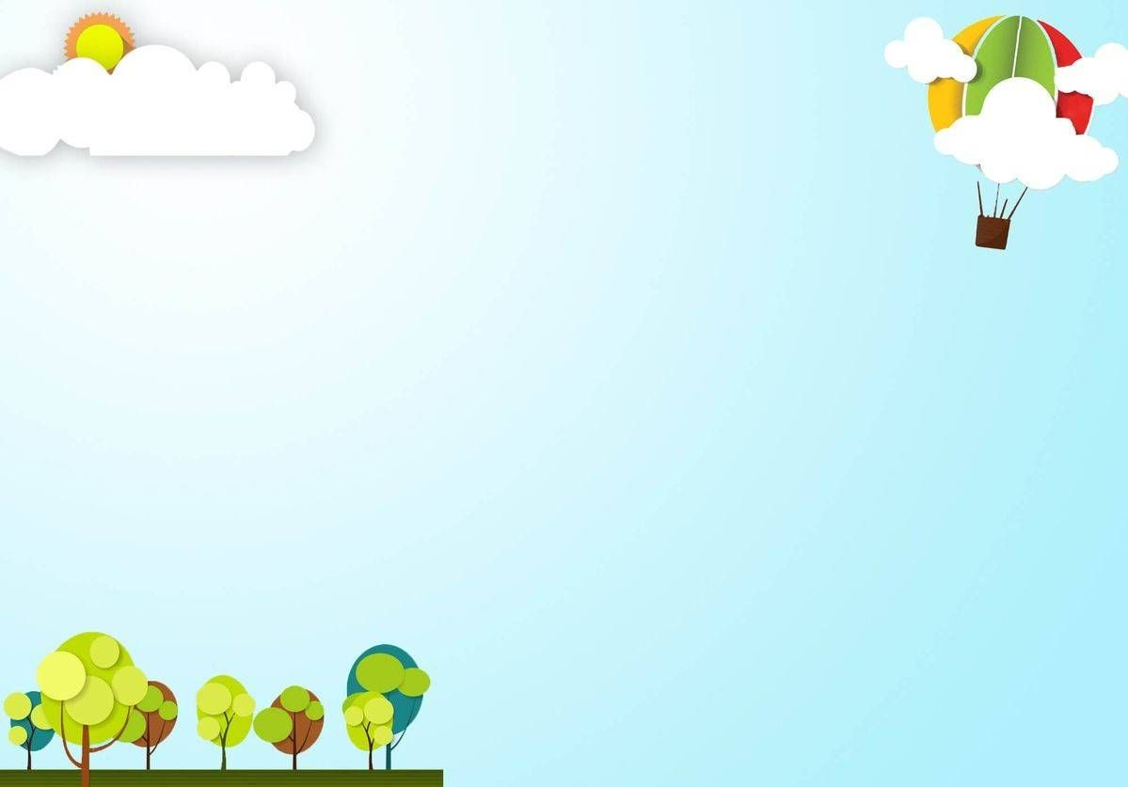
COLEGIO SAN MANUEL ARTES VISUALES Y MÚSICA TERCER AÑO BÁSICO MAYO PROF. CECILIA HERNÁNDEZ C.
Objetivo Artes: Crear a partir de experiencias, intereses y temas del entorno natural y artístico demostrando manejo de materiales y herramientas (Papeles, cartones, pegamentos, lápices, pinturas, pínceles, tijera, etc)
Objetivo Música: Tocar instrumentos de percusión simples y melódicos
Habilidades: Diseñar, crear, idear, experimentar, utilizar

Slide 2
TIPOS DE INSTRUMENTOS MUSICALES

Slide 3
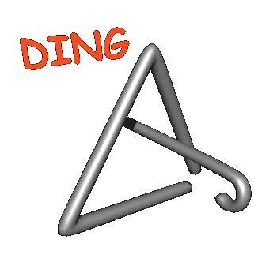
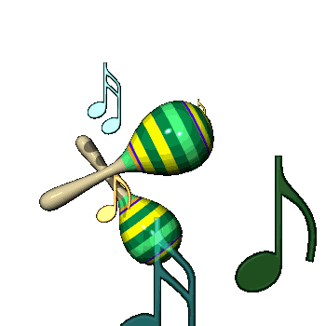
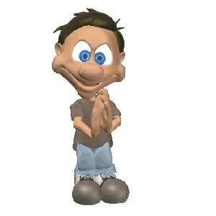
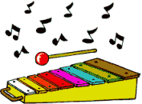
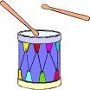
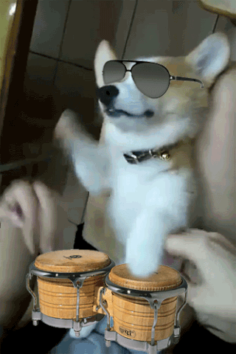
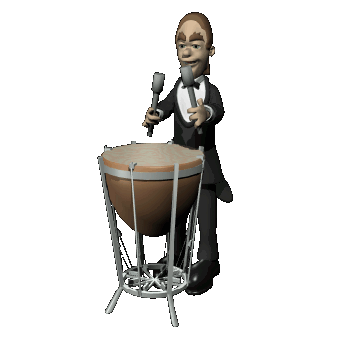
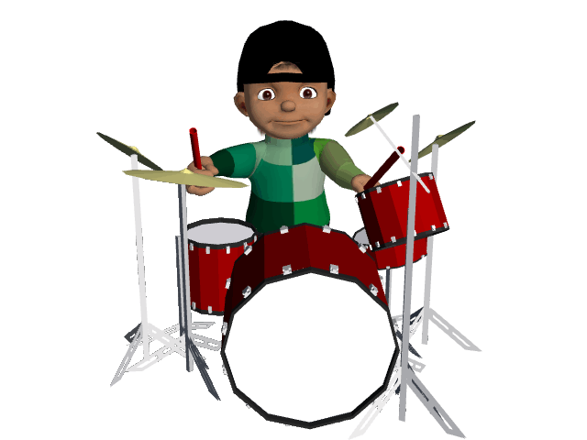
TE PRESENTO LOS INSTRUMENTOS DE PERCUSIÓN: es un tipo de instrumento
Musical cuyo sonido se origina al ser golpeado o agitado. Es la forma más antigua de instrumento musical.
AHORA AMIGOS Y AMIGAS VAMOS A USAR LAS MANOS PARA PERCUTIR INSTRUMENTOS DE PERCUSIÓN

Slide 4
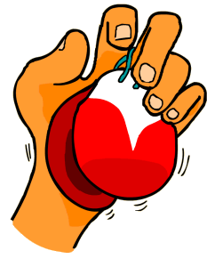
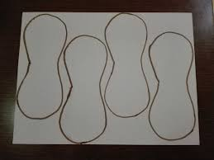
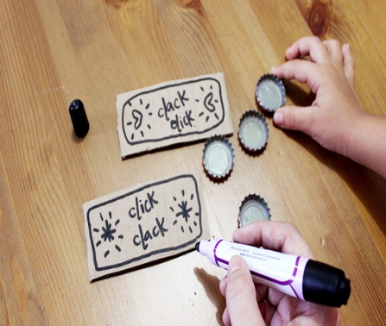
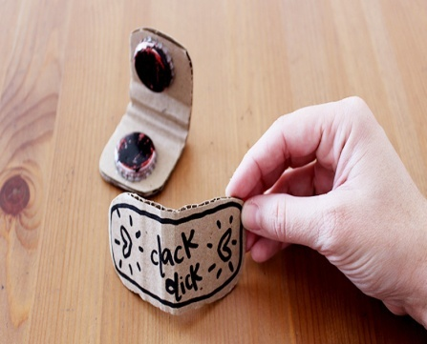
AHORA VAMOS A ELEGIR CONSTRUIR UN INSTRUMENTO DE PERCUSIÓN
¿Te suena la canción? LAS CASTAÑUELAS…
Las castañuelas son un instrumento musical de percusión en el que dos cuenquitos de madera se golpean entre sí con la ayuda de los dedos de la mano. Son utilizadas para representar bailes folklóricos como el flamenco y la jota. Para realizar está manualidad es necesario disponer de: cartón, pincel, pinturas, pegamento, dos tapas de botella o de frasco, plásticas o metálicas, tijera (Su uso debe ser supervisado o, incluso, realizado por un adulto si el cartón es muy grueso)
Decoras con la idea que desees, con las pinturas y el pincel, plumones, pegatinas, et.. Puedes utilizar los colores que elijas
Y ya tenemos lista nuestra primera castañuela. Repite el paso anterior para crear la segunda castañuela. La manera tradicional de tocar las castañuelas es golpeando las tapitas entre si. Los otros dedos golpean sobre la primera castañuela y ésta, a su vez, golpea sobre la otra generando el típico sonido. Práctica generando diferentes ritmos y sobretodo, diviértete bailando.

Slide 6
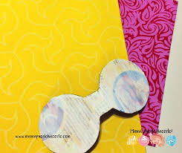
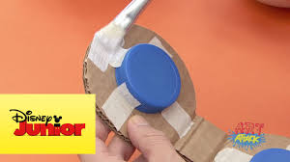
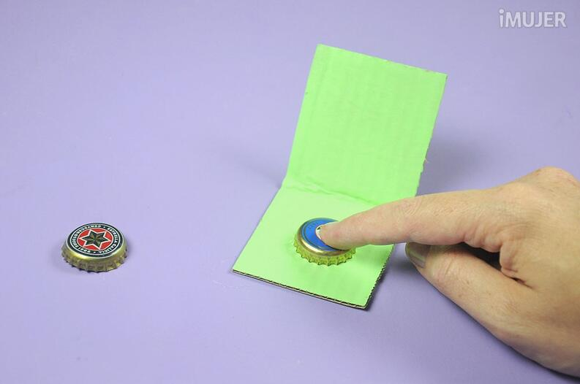
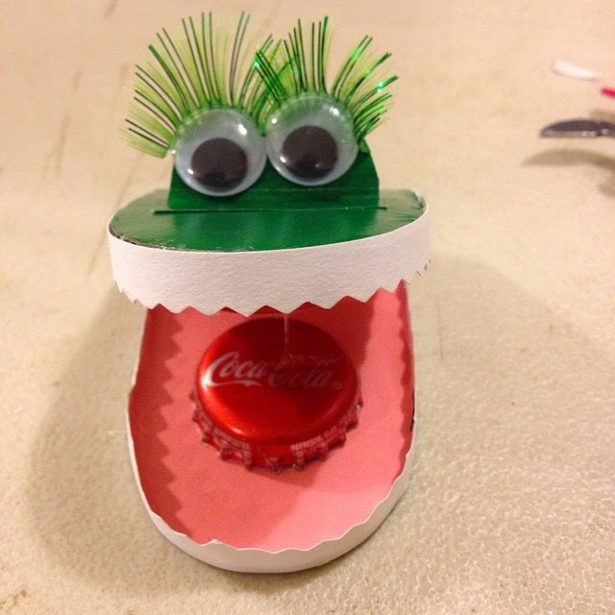
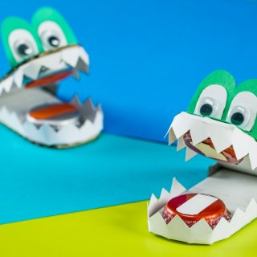
VAMOS A CONSTRUIR
PASO A PASO UN
INSTRUMENTO DE PERCUSIÓN

Slide 7
PUEDES SEGUIR A SUPER HANDS SI LO DESEAS PARA GUIARTE EN TU CONSTRUCCIÓN DE TUS CASTAÑUELAS , AQUÍ LE DEJO EL LINK PARA QUE DESCARGUE EL VIDEO Y LO VEA TODA VEZ QUE LO NECESITE
TAREA I
TIENE HASTA EL 29 DE MAYO PARA MOSTRAR SU TRABAJO
FOTOGRAFÍELO Y ENVÍE SU IMAGEN AL MAIL DE LA ASIGNATURA
ceciliahartecmus@gmail.com
https://www.youtube.com/watch?v=R_dd2ocNNq8

Slide 8
TAREA II
1.- DESCARGUE , VISUALICE, UNA O VARIAS VECES EL VIDEO “EN EL SALON
DEL REY DE LA MONTAÑA, LE DEJO EL LINK A CONTINUACIÓN
2.- TOQUE CON SUS CASTAÑUELAS, CADA VEZ QUE EL REY TOQUE UNA NOTA MUSICAL
3.- ENSAYE TODO LO QUE NECESITE PARA MEMORIZAR AL REY SALTANDO SOBRE LAS NOTAS
4.- PIDA QUE LO O LA GRABEN CON LA MÚSICA DE FONDO Y A USTED TOCANDO CON SUS CASTAÑUELAS Y SIGUIENDO EL RITMO DE LOS SALTOS DEL REY
5.- DEBERÁ ENVIAR SU VIDEO ANTES DEL 05 DE JUNIO
ceciliahartecmus@gmail.com
https://www.youtube.com/watch?v=Wk43IDUQmTk&t=6s

Slide 9
LISTA DE COTEJO PARA ARTES VISUALES
FECHA DE ENTREGA DE CONSTRUCCIÓN Y DISEÑO DE “LA CASTAÑUELA”
SU TRABAJO SERÁ PONDERADO CON UN 20% PARA SU NOTA FINAL
LISTA DE COTEJO PARA ARTES VISUALES CONSTRUCCIÓN DE CASTAÑUELAS
CRITERIOS | PUNTAJE REAL | PUNTAJE OBTENIDO
I.- ÁREA TÉCNICA | --- | ---
Sigue instrucciones | 0.5
Trabajó con los materiales solicitados | 0.5
Encontró los materiales correctos para hacer su trabajo | 0.5
Sigue forma al recortar con la tijera | 0.5
Realiza un pegoteo firme | 0.5
II.- ÁREA CREATIVA | --- | ---
Realiza un trabajo creativo | 1.0
Recorta y pega diversos elementos según su creatividad y estilo | 0.5
III.- ÁREA DE RESPONSABILIDAD | --- | ---
Presenta el trabajo finalizado en el tiempo dado | 1.0
Total + 2.0 de base = | 5.0 + 2.0 7.0

Slide 10
ESTA ES LA LISTA DE COTEJO PARA EL VIDEO DONDE USTED TOCA LAS CASTAÑUELAS
SIGUIENDO EL SALTO DEL REY POR LAS NOTAS MUSICALES
ENVIAR ANTES DEL 05 DE JUNIO
SU TRABAJO SERÁ PONDERADO CON UN 20 % PARA SU NOTA FINAL
LISTA DE COTEJO DE MÚSICA VIDEO DE CASTAÑUELAS
PARÁMETROS | Puntaje real | Pje. Obtenido
Presenta el trabajo en la fecha solicitada | 05
Demuestra interés por la calidad del trabajo y producto final | 1.0
Sigue instrucciones dadas | 0.5
Utiliza las castañuelas siguiendo ritmo del Rey | 1.0
Muestra actitud positiva en su presentación | 1.0
Muestra expresión corporal en su presentación | 1.0
TOTAL + 2.0 EVALUACIÓN DE BASE | 5.0 + 2.0 7.0

